Slide 1
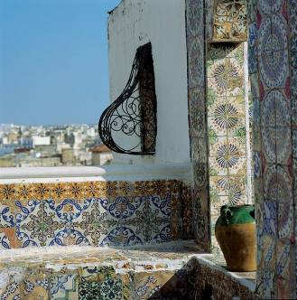
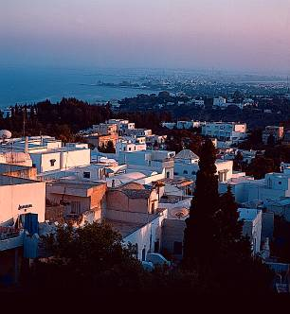
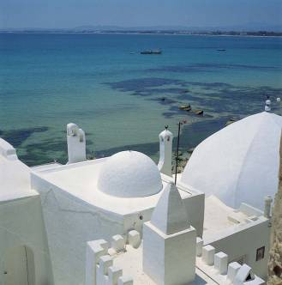
Les Côtes de Carthage
Les excursions Croisière Jaune au départ de Hammamet

Slide 2
Transport
Location de Minibus à la demi journée: 196, 33 € / (24 pax par véhicule)
Location de Minibus à la journée: 303,33 € / (24 pax par véhicule)
Location de 4x4 à la journée: 192,33 € / véhicule (6 pax max)

Slide 3
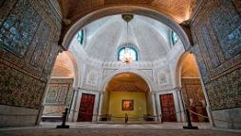
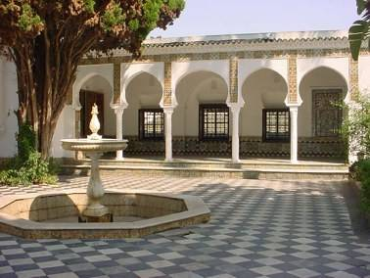
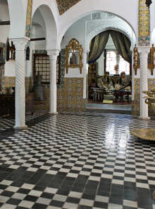
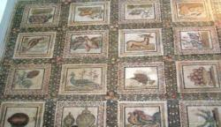
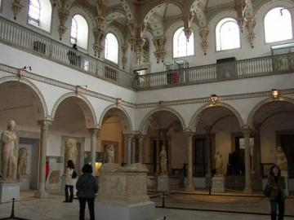
Découverte des ruines de Carthage et musée du Bardo
Siège du gouvernement husaïnide jusqu'au Protectorat, puis réservé aux réceptions officielles, le palais abrite aujourd'hui l'Assemblée nationale sur laquelle veillent, sabre au clair, au pied d'un escalier flanqué de lions de marbre, deux gardes en uniforme beylical. Le musée lui-même occupe un édifice du milieu du XIXè s.
Créé en 1882 et inauguré en 1888 sous le nom de musée Alaoui, il prit, en 1956, le titre de musée national du Bardo. Ses collections se sont rapidement accrues grâce à l'inépuisable richesse archéologique de la Tunisie et aux fouilles du service des Antiquités, devenu en 1957 Institut national d'archéologie et d'arts.

Slide 4
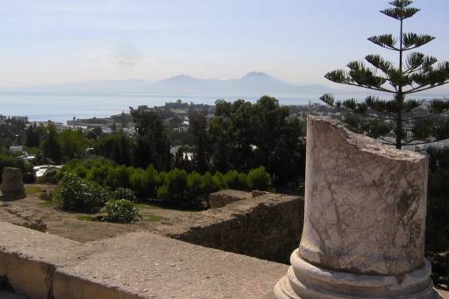
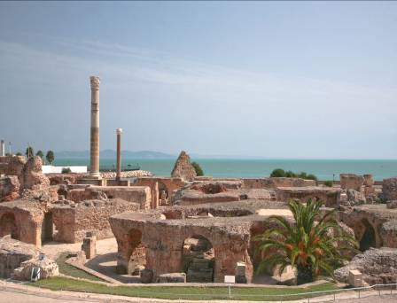
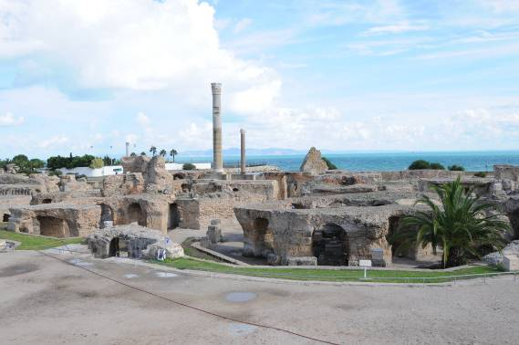
Découverte du site antique de Carthage, inscrit au patrimoine mondial de l'humanité depuis 1993. " Celui qui viendrait visiter Carthage chaque jour, trouverait à chaque fois une nouvelle merveille qu'il n'aurait pas remarquée auparavant
" El Bekri "

Slide 5
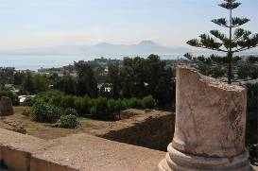
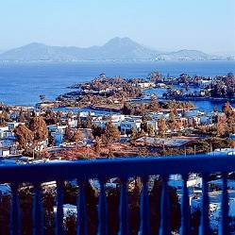
Découverte des ruines de Carthage et musée du Bardo
Activité ½ journée : Découverte de Carthage comprenant la visite des ruines et la visite du musée du Bardo avec commentaires d'un professeur d'archéologie - comprenant un encadrant Croisière Jaune, l'entrée du musée, un guide spécialiste du musée
Prix par personne: 18,56 €

Slide 6
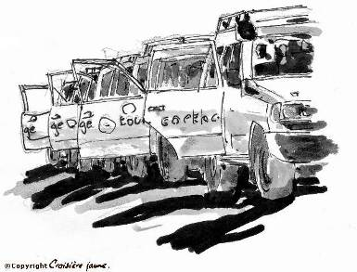
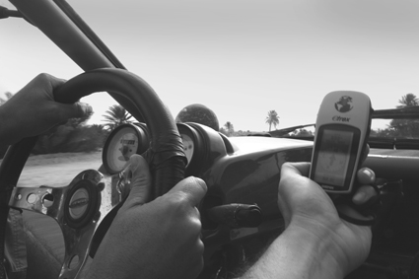
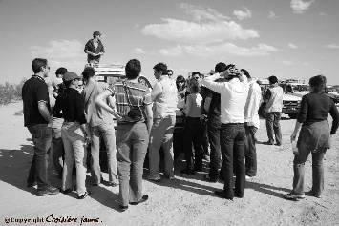
Rallye en 4x4 avec road book et GPS dans la région du Cap Bon

Slide 7
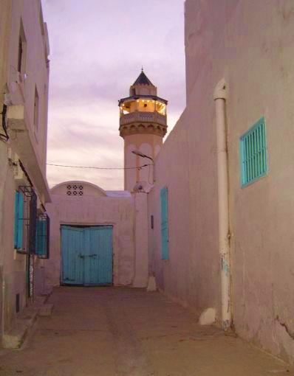
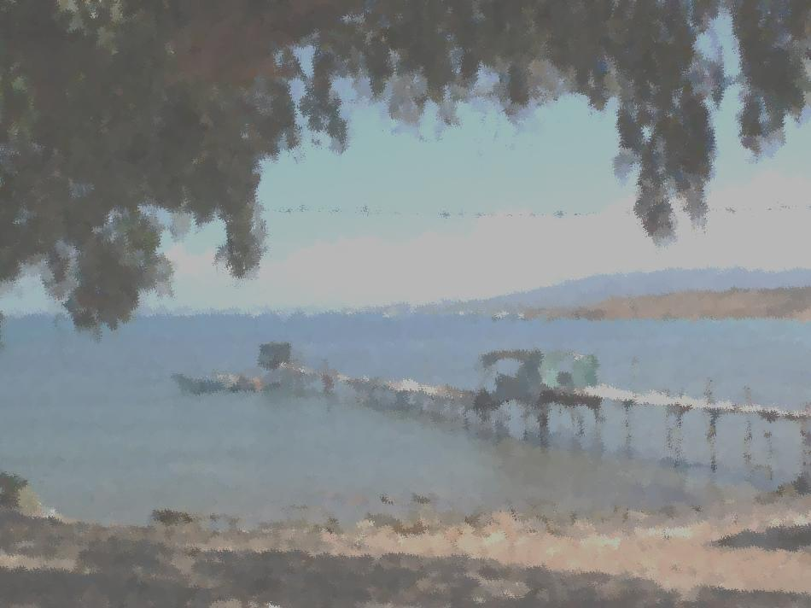
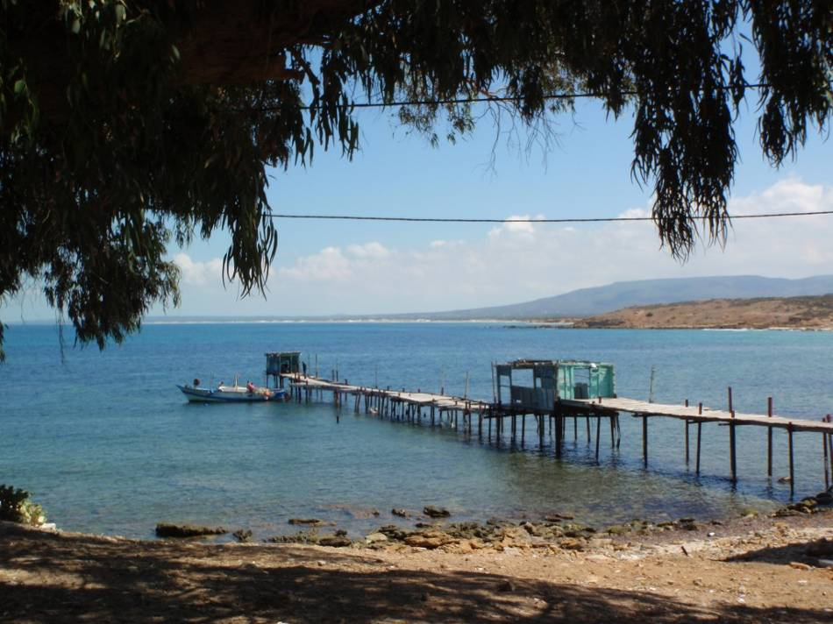
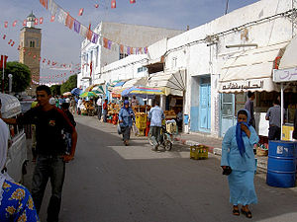
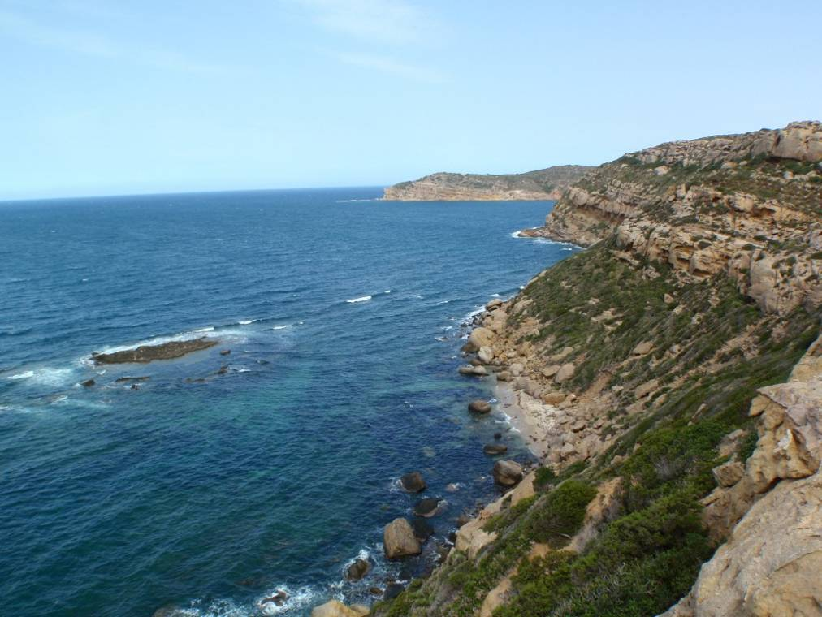
Rallye en 4x4 avec road book et GPS dans la région du Cap Bon
Soliman
Ras el Fartass

Slide 8
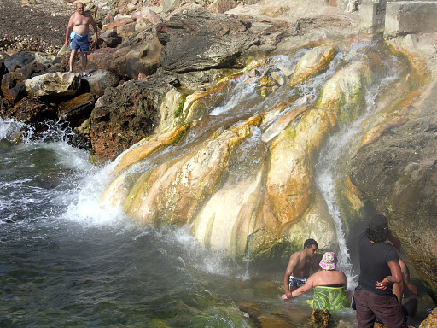
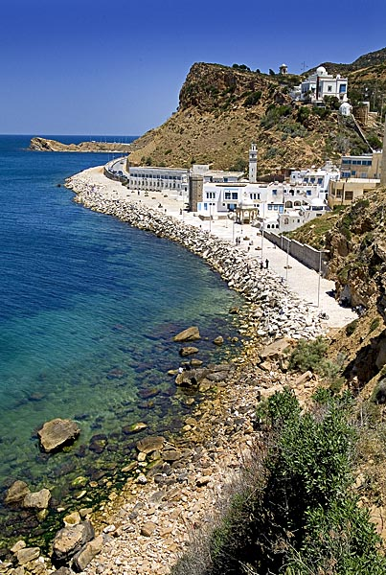
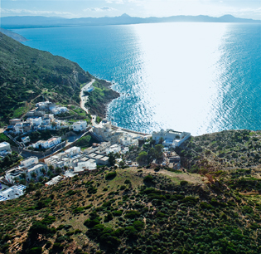
Rallye en 4x4 avec road book et GPS dans la région du Cap Bon
Korbous

Slide 9
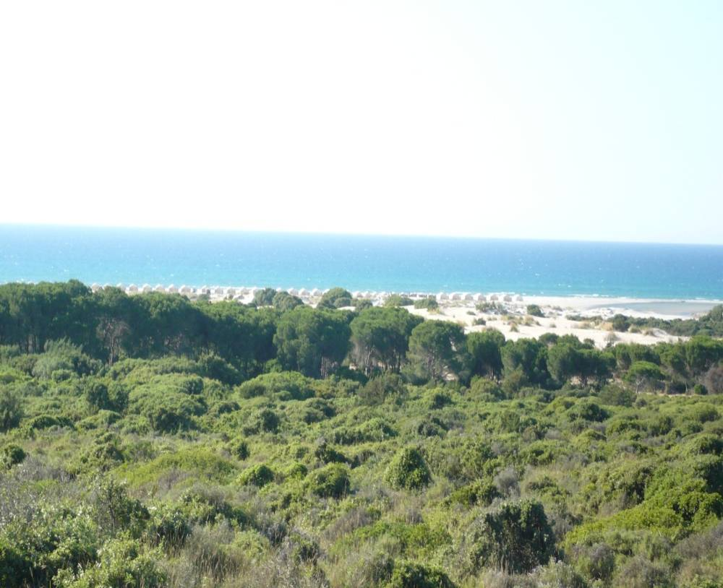
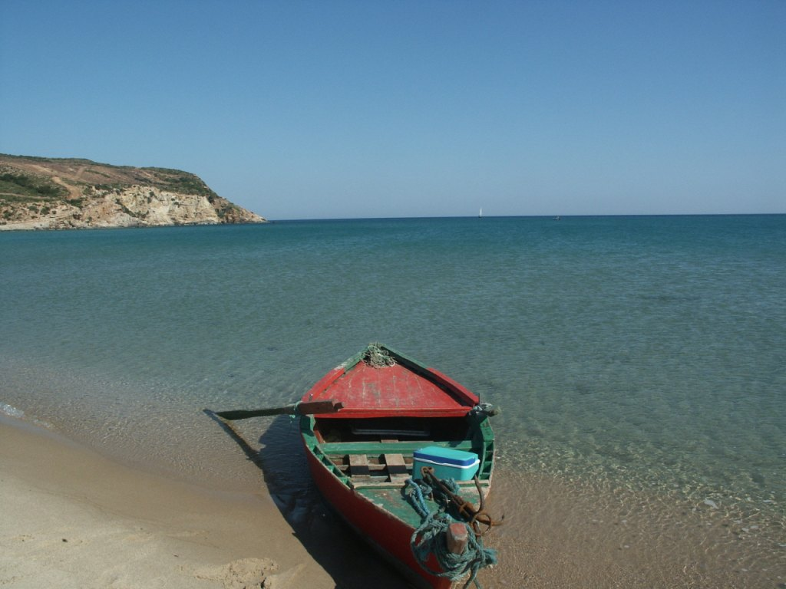
La région du Cap Bon
Activité 4X4 à la journée : Rallye GPS Cap Bon - Produit exclusif Croisière Jaune comprenant repérage, road book actualisé, une boussole, un compteur de KM et/ou un GPS selon option prise et un accompagnateur Croisière Jaune compris
Prix par personne 48 €94 (6 personnes par 4x4 )
minimum 18 pax

Slide 10
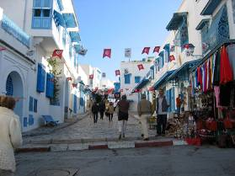
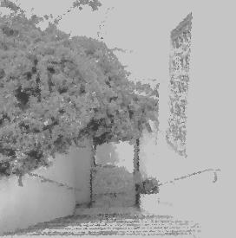
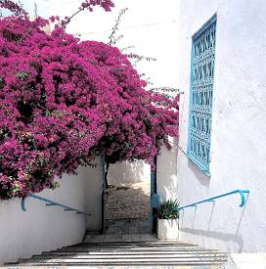
Rallye pédestre dans les ruelles
de Sidi Bou Said
Départ de votre hôtel en mini bus vers le célèbre village de Sidi Bou Saïd.
Sidi Bou Saïd est le prototype pur du village dit maraboutique ou fondé par un saint.
Depuis le XVIIIème siècle, celui-ci est le
rendez vous du Tout Tunis : notables, ministres
et le bey y ont leur résidences. En 1912, le
Baron Rodolphe d'Erlanger tombe amoureux de
ce village et fit classer le site en 1915. Il s'y
construisit un palais et restaura les demeures
anciennes. Klee, Macke, Gide et Bernanos, entre
autres, y séjourneront.

Slide 11
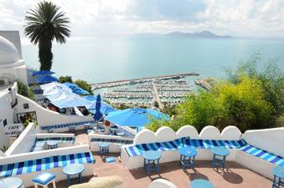
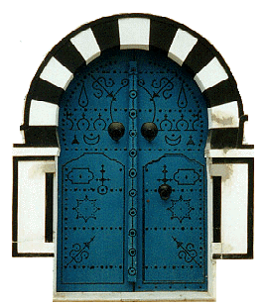
Rallye pédestre dans les ruelles
de Sidi Bou Said
Les maisons et les palais, étagés sur les flancs du
Djebel Manar, la " montagne du Phare ", un
éperon qui domine la mer d'environ 130 m au cap
Carthage, composent un tableau admirable.
Quel sortilège en ce lieu saint pour les musulmans,
incite tout un chacun à n'y errer qu'à pas lents et
feutrés, indifférents à l'agitation de ses rues au
cœur de l'été ? C'est le charme tranquille de Sidi
Bou Saïd, de ses ruelles pavées, de ses jardins
secrets et patios ombragés invisibles de l'extérieur,
de ses façades immaculées dont la blancheur
s'enrichit de linteaux et jambages sculptés, de
fenêtres à moucharabieh, de grilles renflées, de
portes à clous noirs et de toits de tuiles vernies qui
s'apaisent dans le bleu, l'incomparable " bleu Sidi
Bou Saïd " et se renouvelle dans le jeu des
volumes.

Slide 12
Rallye pédestre dans les ruelles
de Sidi Bou Said
Répartis en équipe, les participants devront à l'aide d'indices, d'énigmes et de rébus
découvrir les trésors de Sidi Bou Saïd :
Ils devront persuader un habitant de procéder au troc d'un objet lui appartenant,
trouver des essences et faire travailler leur odorat chez un parfumeur pour pouvoir continuer le rallye,
etc.…
Nous mettrons également en place des ateliers d'artistes où chaque équipe aura une épreuve par atelier à réaliser
- atelier de calligraphie
- atelier de cuisine
- atelier de peinture sur verre
- atelier sculpture
Ils pourront ainsi préparer, par exemple, la finition d'une pâtisserie orientale ou écrire
leur nom avec des lettres arabes…
Remise des prix à l'équipe la plus perspicace (en supplément) autour d'un thé aux
pignons servi au célèbre Café Dar Chabaane.

Slide 13
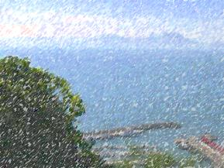
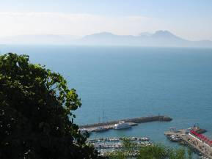
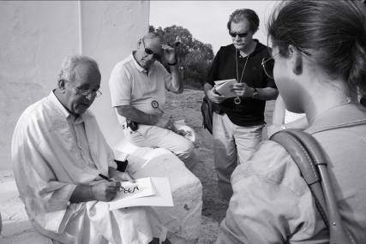
Rallye pédestre dans les ruelles
de Sidi Bou Said

Slide 14
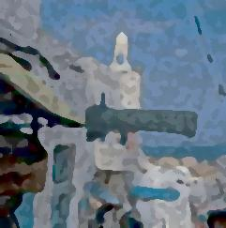
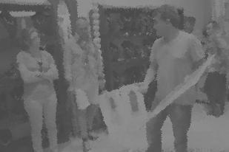
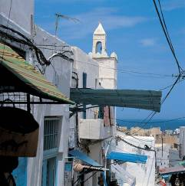
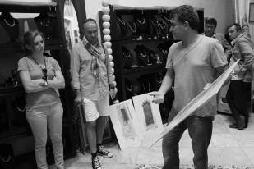
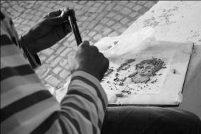
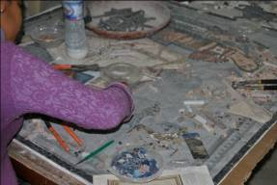
Rallye pédestre avec Ateliers d’Artistes

Slide 15
Rallye Pédestre dans les ruelles
de Sidi Bou Said
Activité 1/2 journée : Rallye pédestre avec road book "Découverte des trésors de
Sidi Bou Said "
Privatisation de maisons traditionnelles d'artistes pour ateliers au choix
Comprenant un road book, un accompagnateur Croisière Jaune et des artistes –artisans
locaux.
- atelier de calligraphie
- atelier de cuisine
- atelier de mosaïque
- atelier poterie
Prix par personne: 46€ 50 en minibus
Base minimum 20 personnes

Slide 16
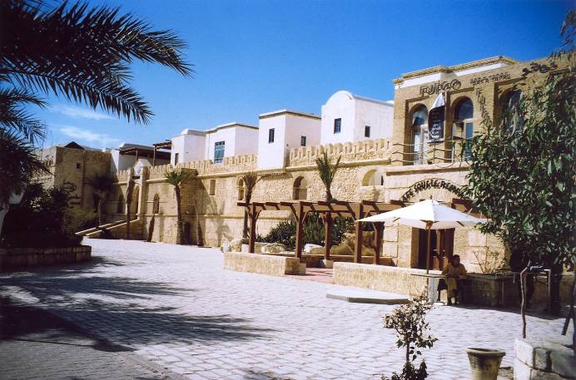
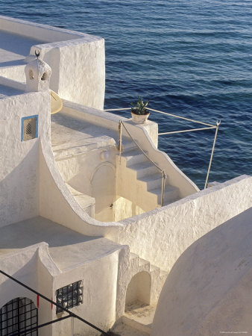
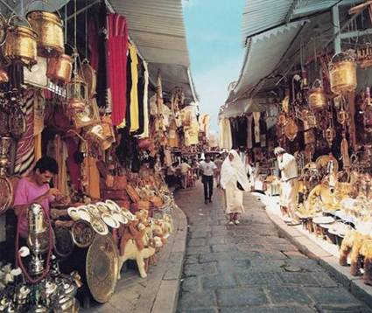
Rallye pédestre dans
la Médina d’Hammamet
La médina de Hammamet est une des plus belles de Tunisie. Parfaitement conservée, elle renferme à l'intérieur de ses remparts une kasbah qui protège la cité, une mosquée et une forteresse.
Au long des rues pentues entrecoupées d'escaliers, les souks débordent d'étales de tissus vifs, d'éponges, de poteries, d'épices, de bijoux.
A l'aide des road book et des boussoles les différentes équipes devrons se prendre au jeu et s'aventurer dans le dédale des ruelles.
Ils visiteront le souk ERBAA, le souk des Parfumeurs, et le souk EL RAHBA.
Les participants découvriront leur itinéraire, répondront aux questions sur les lieux visités et trouveront l'énigme à l'aide des indices éparpillés au préalable par les équipes Croisière Jaune Tunisie.
Ce rallye pédestre relève un côté entreprenant et aventurier qui stimulera les participants.

Slide 17
Rallye Pédestre dans les ruelles
Hammamet
Activité 1/2 journée : Rallye pédestre avec road book
Privatisation de maisons traditionnelles d'artistes pour ateliers au choix
Comprenant un road book, un accompagnateur Croisière Jaune et des artistes -artisans locaux
atelier de calligraphie
atelier de mosaïque
Prix par personne: 36€ 50 en minibus
Base minimum 20 personnes

Slide 18
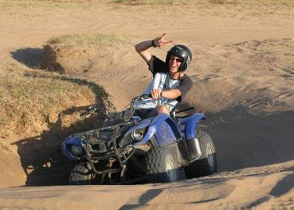
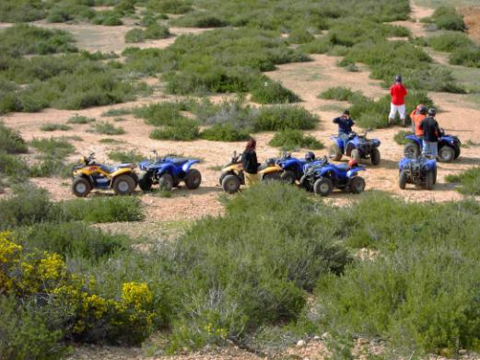
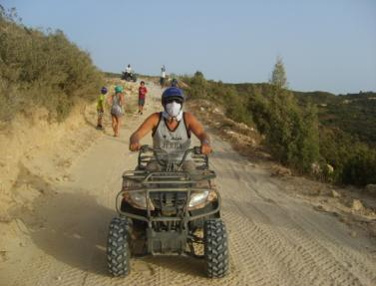
Rallye GPS Road Book en Quad
dans les montagnes d’Hammamet
Activité 1/2 journée : " Mise à disposition de Quad " ( 1 par personne ) Sur la région de Tunis - comprenant le transport aller/retour jusqu'à Tunis, location de camion, logement et nourriture de l'encadrement, itinéraire repéré pour l'occasion en exclusivité Croisière Jaune, casque inclus, la location des Quads, l'assurance; (petites casses : clignotant, parechoc, garde bout 150 EUR de franchise, assurance spécial compris)
Prix par quad: 85 € à la demi journée

Slide 19
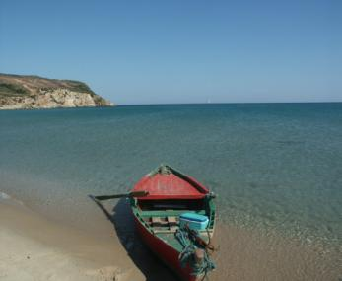
Contact
Laura DREAN
01 49 650 650
laura@croisierejaune.com
www.croisierejaune.com

